Slide 1
S A S (Safety Alert System)
중간 결과 발표
Team. UNDERDOG
20160072 구태훈
20160114 김경민
20160921 이재문
20161115 정재형

Slide 2
CONTENT
01
장비 구매
02
개발 환경구축
03
데이터 전처리
04
모델 선정
05
추후 계획

Slide 3
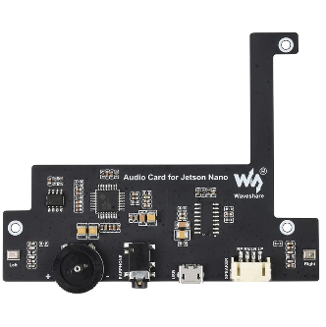
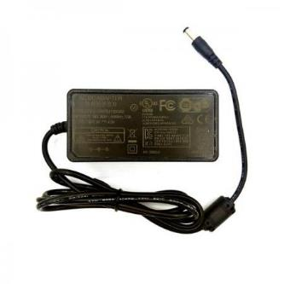
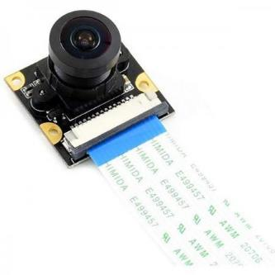
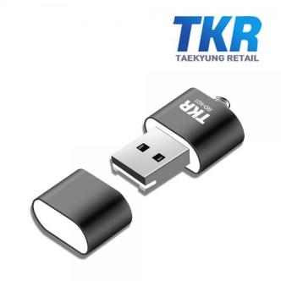
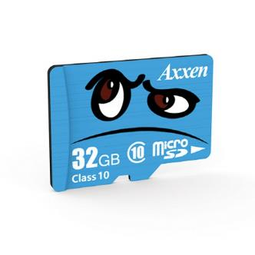
01
장비 구매
이름 | 오디오 코덱 모듈 | 어댑터 | 카메라모듈 | SD카드 리더기 | SD카드
이미지
용도 | 경고 출력에 사용 | 젯슨 나노 전원 공급 | 현장 영상 입력 | SD카드 OS설치 및 파일 전송 | 젯슨 나노 저장 장치

Slide 4
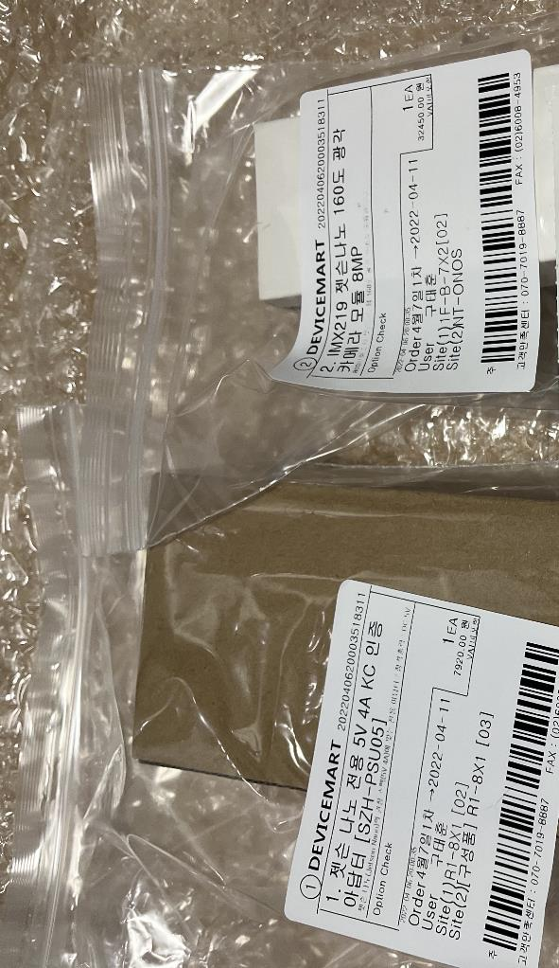
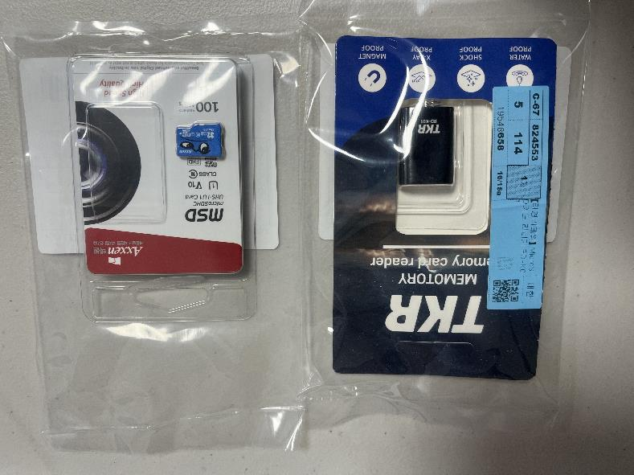
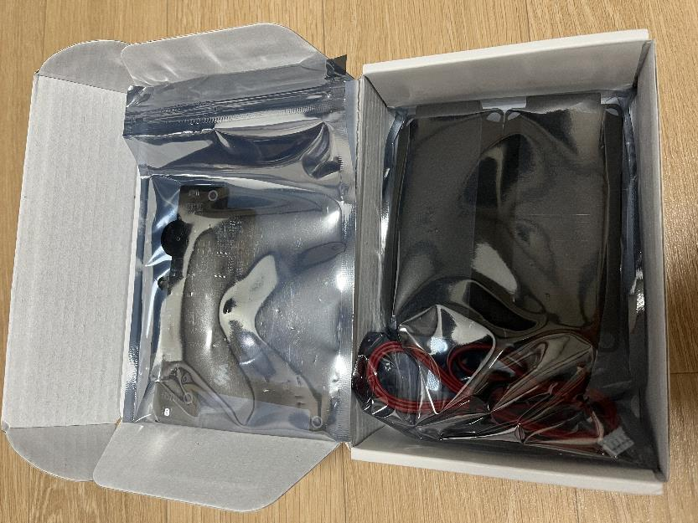
01
장비 구매
어댑터, 카메라 모듈
SD카드 리더기, SD카드
오디오 코덱 모듈

Slide 5
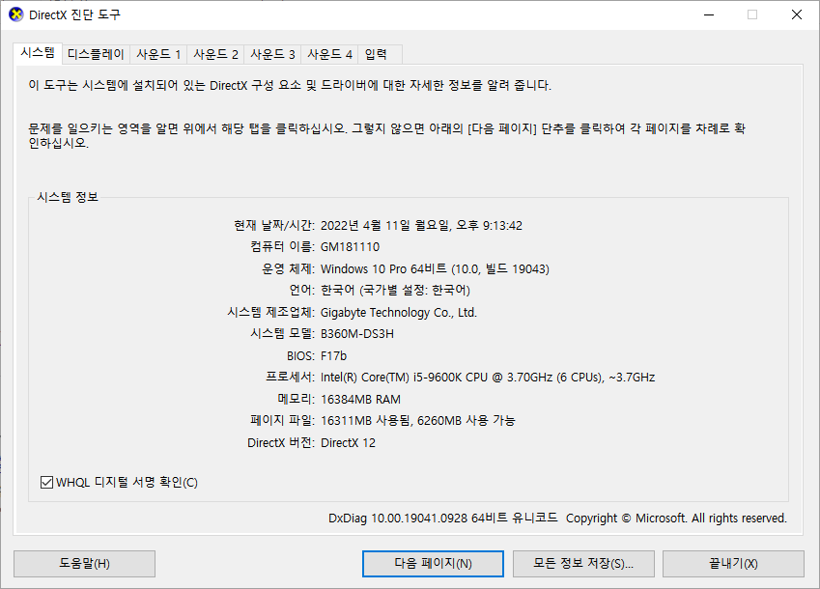
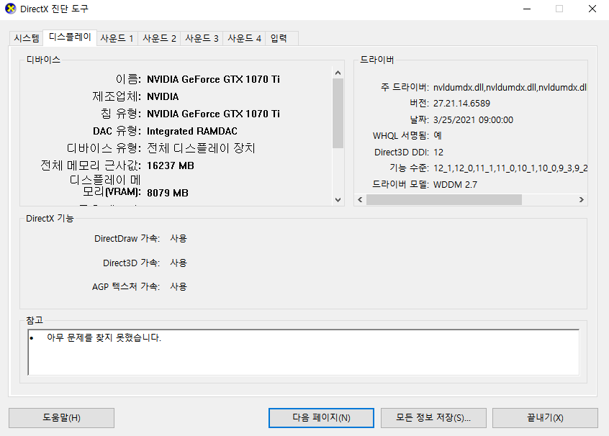
02
개발 환경 구축
기존에 사용하던 GTX1070Ti GPU가 탑재된 데스크탑에 Ubuntu를 설치하여 개발 데스크탑으로 활용할 예정 (기존 OS : Windows10)

Slide 6
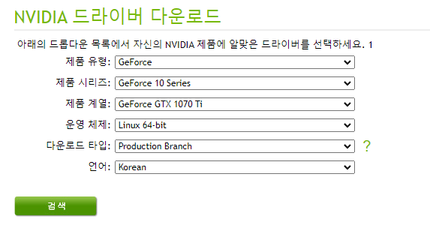
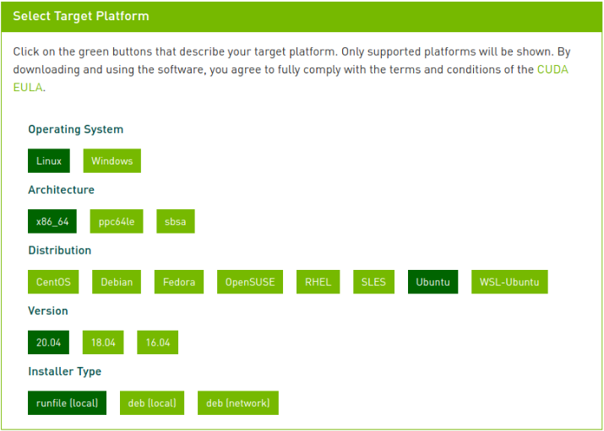
02
개발 환경 구축
Nvidia Driver
CUDA
Ubuntu OS 실행 후 GPU 드라이버 설치
1) Nvidia Driver 설치
2) Cuda Toolkit 11.3 설치 (GPU compute capability 6.1 / Pascal)
3) Cuda Toolkit 설치 후 PATH 설정
4) Cuda와 호환되는 Cudnn설치

Slide 7
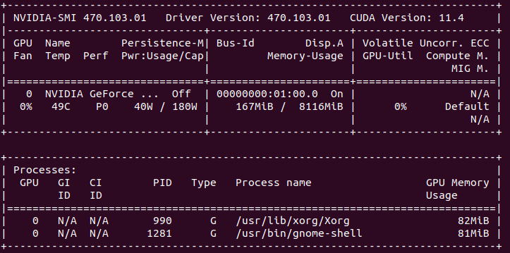
02
개발 환경 구축
Cuda, Cudnn, Nvidia Driver가 설치된 GPU가 정상적으로 인식되는지 nvidia-smi 명령어를 통해 확인

Slide 8
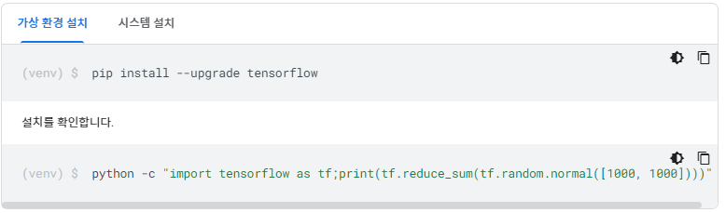
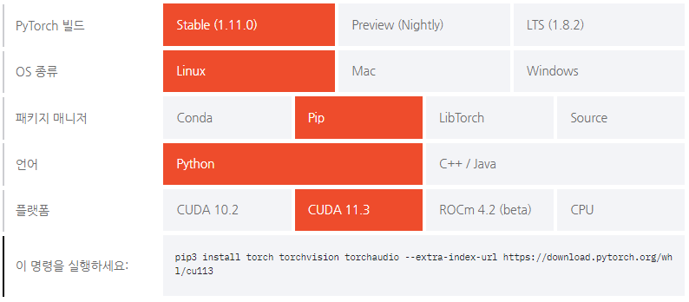
02
개발 환경 구축
Tensorflow
Pytorch
딥러닝 개발 프레임워크 및 통합개발환경 설치
1) tensorflow(framework), tensorflow-gpu 설치
2) pytorch(framework) 설치
3) Pycharm(IDE) 설치
4) 터미널 창분할 프로그램 Terminator 설치 (개발에 용이)

Slide 9
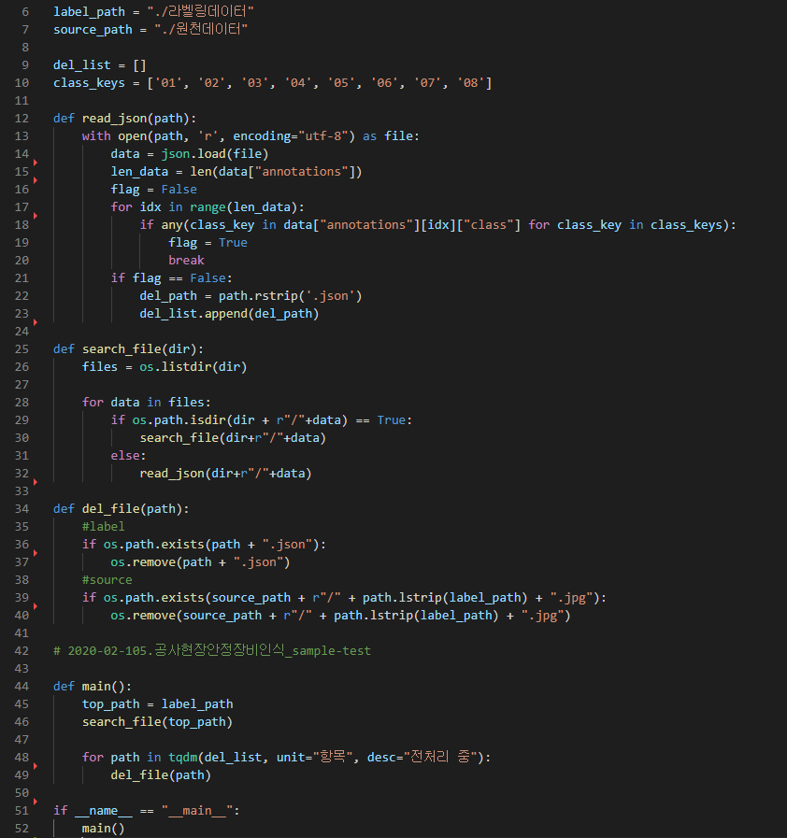
03
데이터 전처리
Pretrained Model을 사용하여 샘플데이터만으로 테스트
샘플데이터 2200여개 파이썬 코드를 통해 전처리

Slide 10
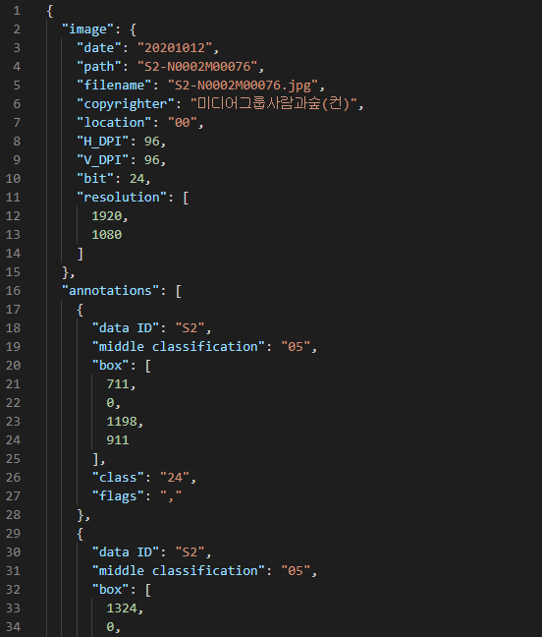
03
데이터 전처리
json 파일에 annotations 배열 내 객체의 class 키를
이용하여 데이터 처리
안전장비 class : 01~08
안전장비 class를 포함하지 않는다면 원본, 라벨링
데이터 삭제

Slide 11
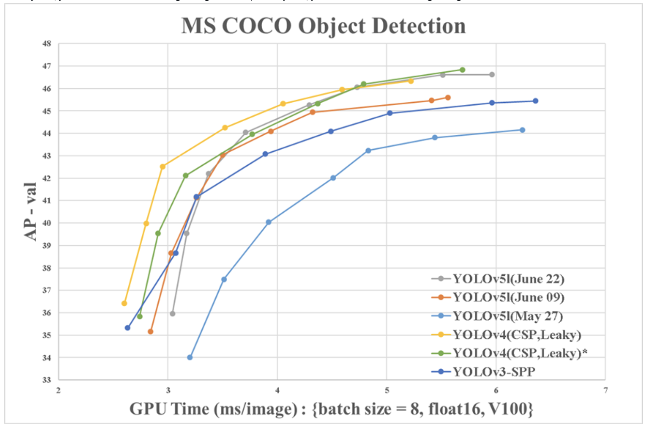
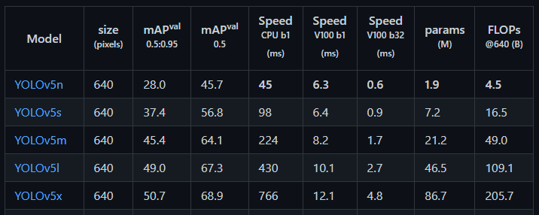
04
모델 선정
YOLOv3보다 최근에 나온 YOLOv4와 YOLOv5가 더 나은 성능을 보임
YOLOv4와 YOLOv5의 모델구조, 성능이 비슷하지만 YOLOv5가 학습 속도가 더 빠르고 모델 용량이 적다는 장점이 있음
YOLOv5에는 모델 크기에 따라 s(small), m(medium), l(large), x(xlarge)로 구분
모델 크기가 작을수록 속도 측면에서 장점이 있고 모델 크기가 커질수록 속도는 느려지지만 정확도가 상승하는 특징을 확인
따라서 실시간으로 안전장비를 처리해야 하는 점을 고려하여 YOLOv5-s 모델을 선정

Slide 12
05
추후 계획
하이퍼 파라미터를 변경하면서 정확도 향상 작업
원본 구축데이터 전처리
임베디드 보드 환경 구축 및 테스트

Slide 13
05
참고 문헌
Nvidia드라이버 설치: [Ubuntu 20.04 LTS]Nvidia드라이버 설치하기 — 평범한 이야기 (tistory.com)
AiHub ‘공사현장 안전장비 인식 이미지‘: 공사현장 안전장비 인식 이미지 소개 | AI 허브 (aihub.or.kr)
YOLOv5: https://github.com/ultralytics/yolov5
YOLOv5 New Version - Improvements And Evaluation (roboflow.com),
파이썬 코드 참고 폴더 내 파일 확인: Python - 폴더의 모든 파일 리스트 가져오기 (codechacha.com)
json 파일 다루기: Python에서 json파일 다루기 (읽기, 쓰기, 수정) (tistory.com)

Slide 14
QnA
감사합니다

